Slide 1

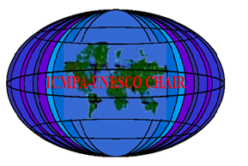
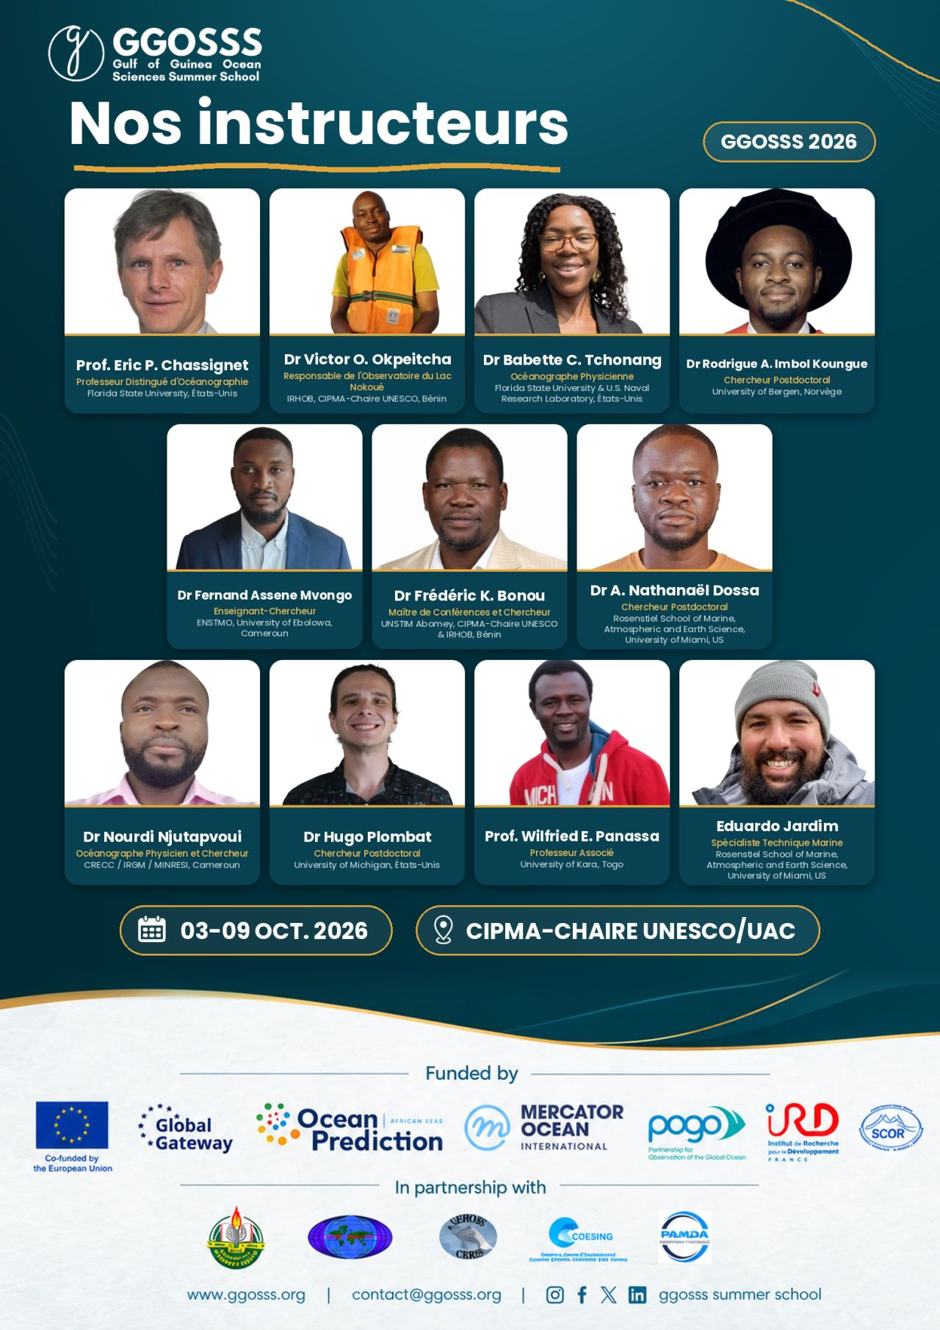
École d’été GGOSSS-2026 (CIPMA, Bénin)
Présentation du groupe 1 : Modélisation avec
CROCO
Membres du groupe:
Instructeurs:
Pr Eric Chassignet
Dr Fernand Assene
Dr Hugo Plombat
Séréna NGO SECK
Atinesso NINI
Frejus AGBESSI
Enock DJORWE
Aaron EBATA
Moh-sine MAMAH
Armand TCHINDA
Lydie MEKONOU
Lucien DJOSSOU
Cotonou, du 03-09 octobre 2026
1

Slide 2
Outils utilisés pour faire un hindcast sur CROCO
un hindcast ou retroanalyse, est une méthode utilisée pour simuler des évenements passés
Une infrastructure de calcul
Ordinateur : (RAM et espace de stockage adaptés)
Mini : 16 Go ; 100 Go
Les forçages et conditions aux frontières
Forçage atmosphérique : ERA5
Forçages océaniques: Copernicus Marine (Température, salinité, courants, niveau marin…)
Forçages hydrologiques : GloFAS
Marée : TPXO7
Les données de la zone d’étude
Bathymétrie : ETOPO ,Trait de côte (GSHHS)
Grilles : 1/12°(~9 km)et 1/36°(~3km)
Jupyter / Python
Analyse et visualisation des sorties CROCO
1

Slide 3
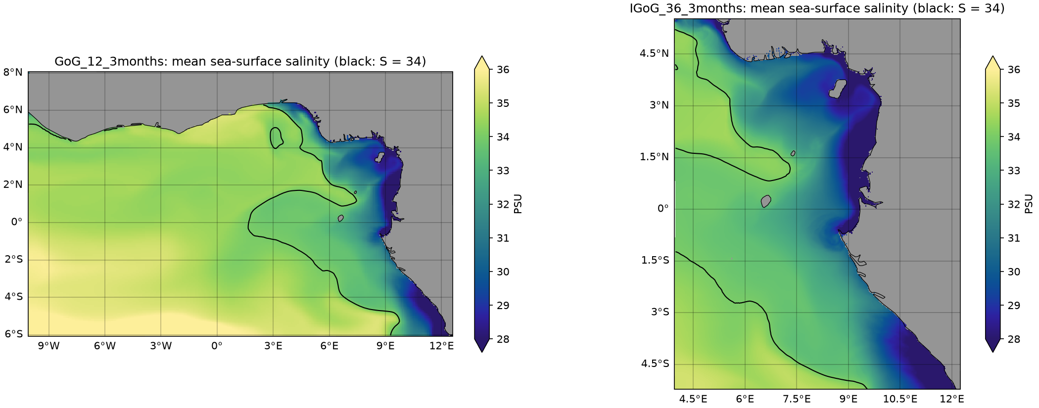
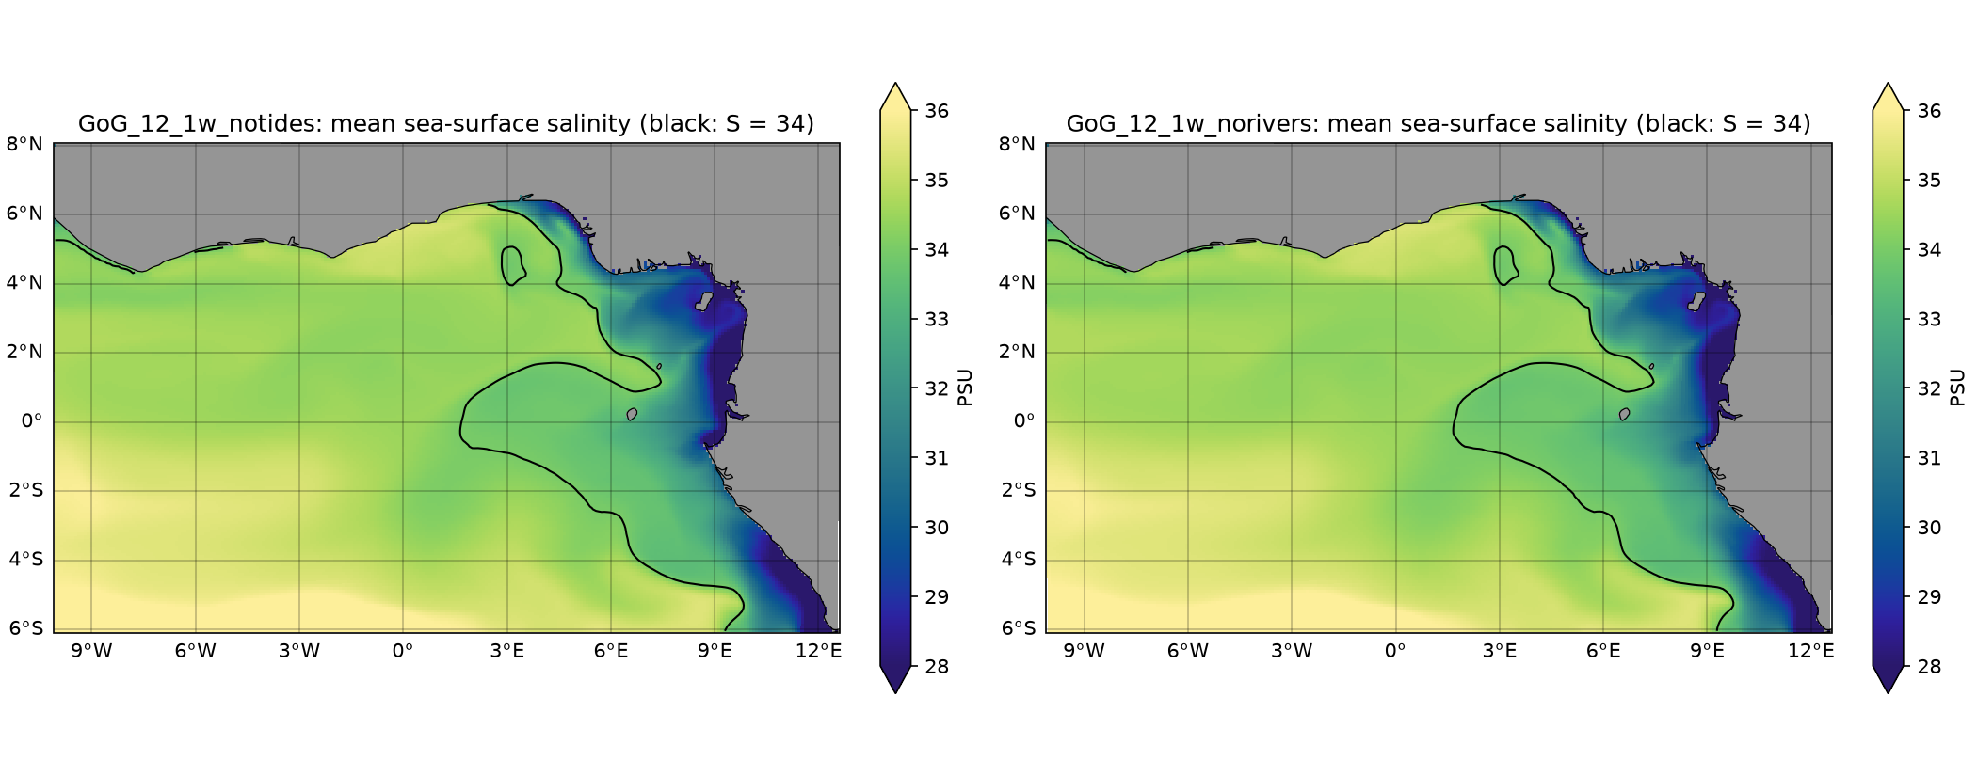
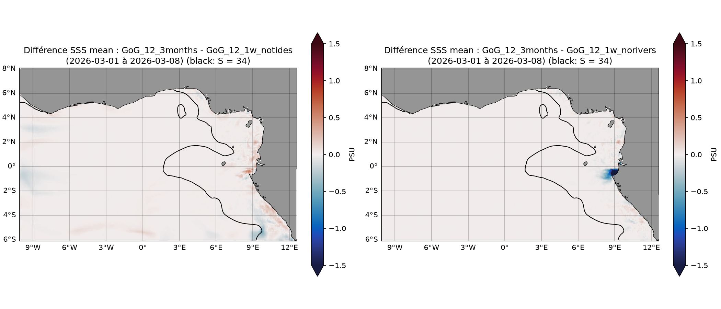
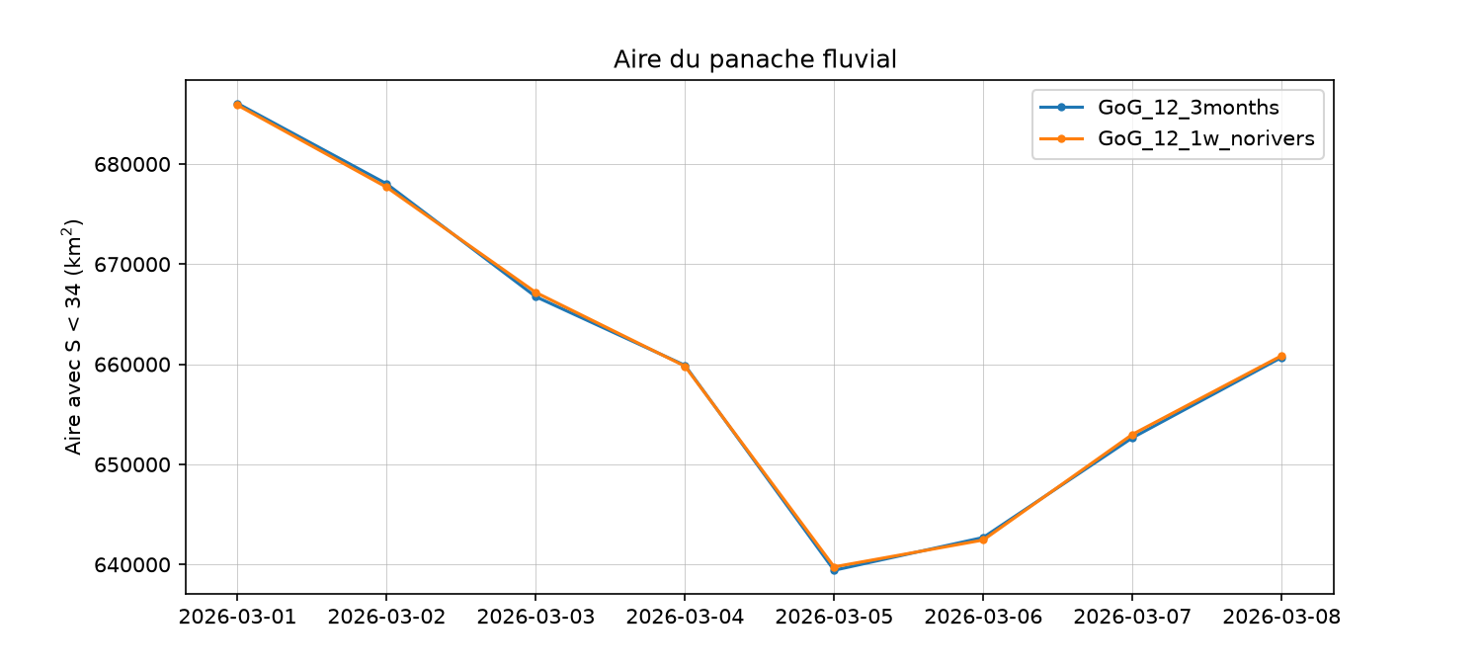
Résultats (1/3) : simulation de l’influence de la salinité de surface
(a) : Référence
(b) : No rivers
(c)
(d)
2

Slide 4
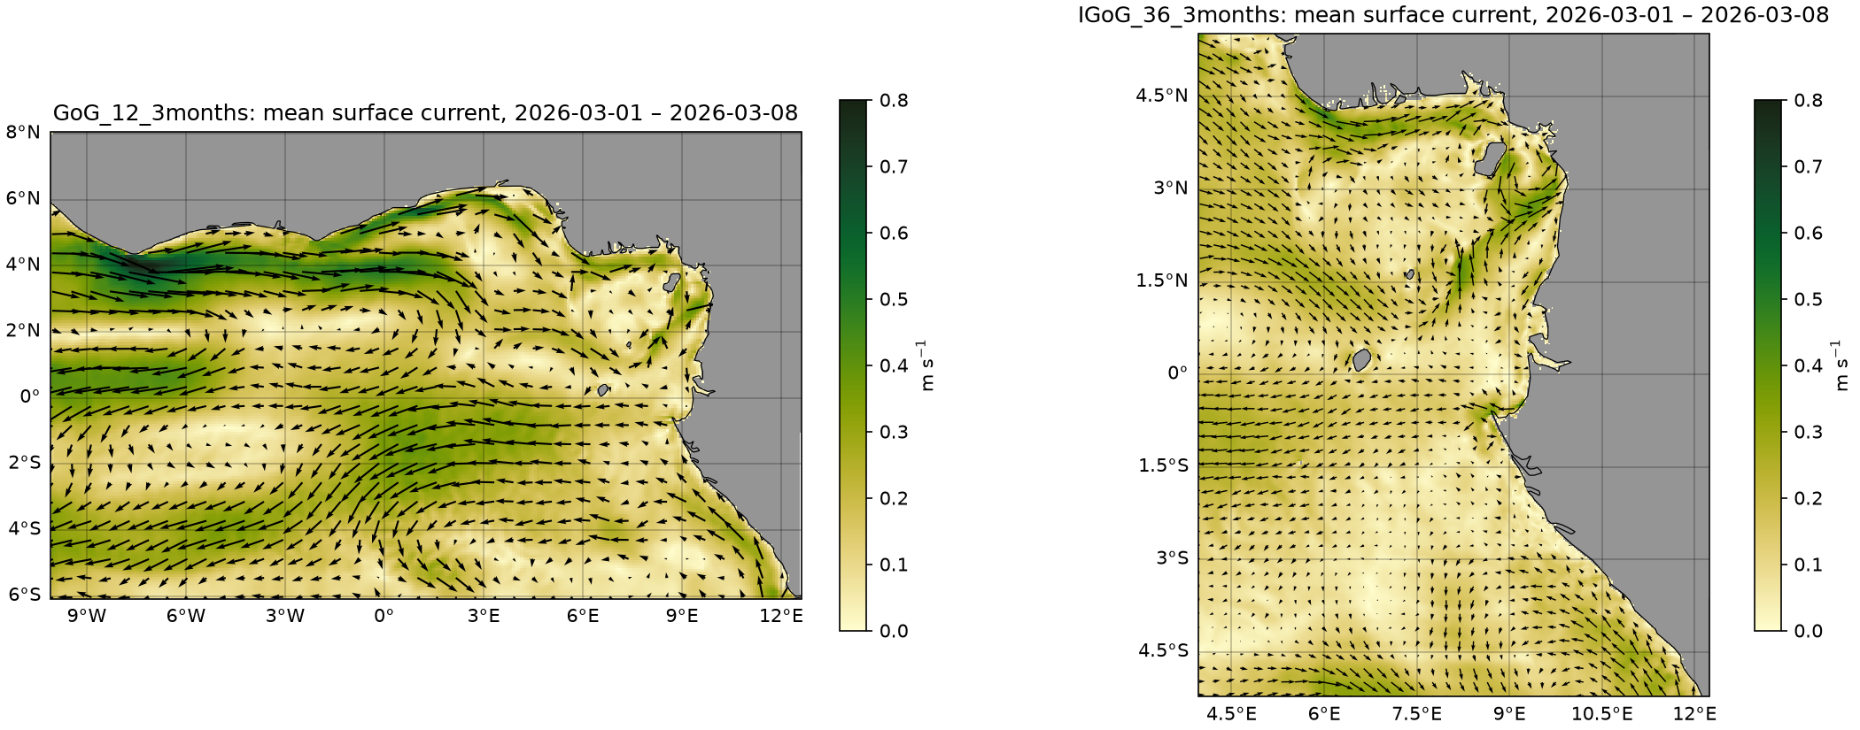
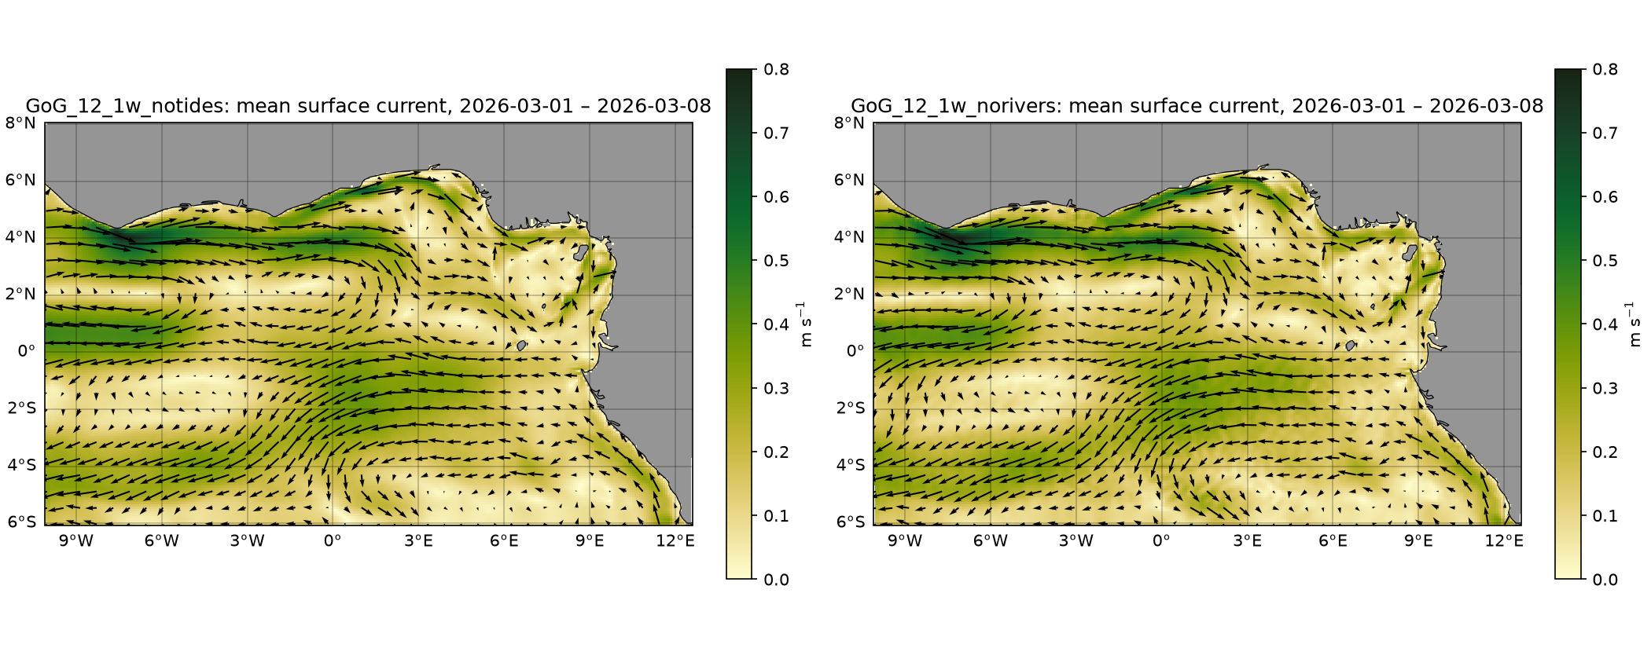
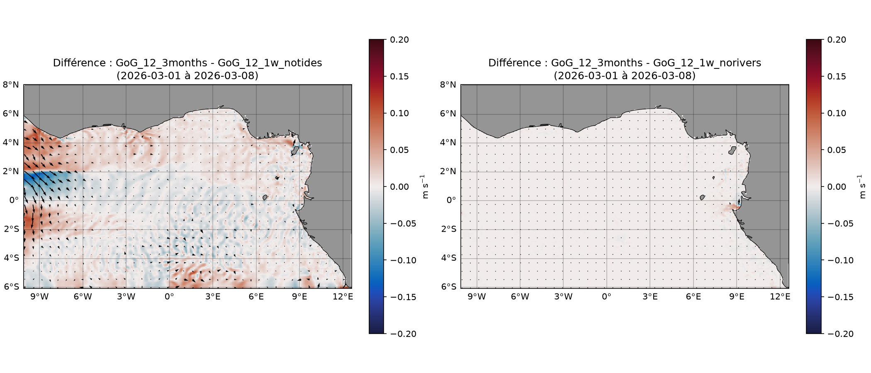
Résultats (2/3) : simulation de l’influence de la marée sur les courants de surface
(a) : Référence
(b) : No tides
(c) : Différence
Erreur relative de 25% sur l’amplitude du courant
Anomalie négative
4

Slide 5
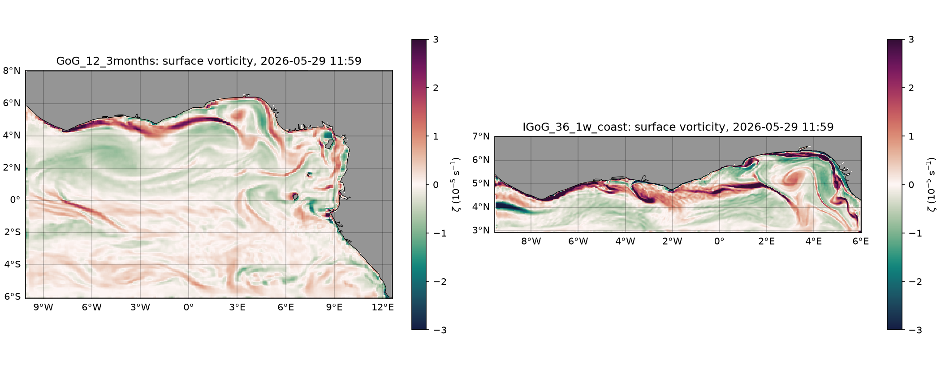
Résultats (3/3)
Figure : Sensibilité de la résolution sur les structures de vorticité à la côte
(a) rés 1/12° ; (b) rés 1/36
(a)
(b)
Meilleure résolution des structures de vorticité à la côte au 1/36
5

Slide 6
Briefing SAR Opérationnel et Impact du Forçage Océanique
Simulation déterministe : Utilisation du module Leeway d'OpenDrift pour simuler particule & Personne à la mer à partir d'une position et d'un instant donnés.
Deux Forçages Océanique (pour comparaison) :
  GLORYS12 (Global, 9 km, moyennes journalières).
  CROCO (Régional côtier, 3 km, haute résolution).
Indicateurs Géométriques et Statistiques :
  Calcul des enveloppes convexes pour délimiter les zones de recherche à 24h, 48h, 72h.
  Calcul de la différence relative de surface et de la distance de séparation entre les centroïdes des deux simulations.
6

Slide 7
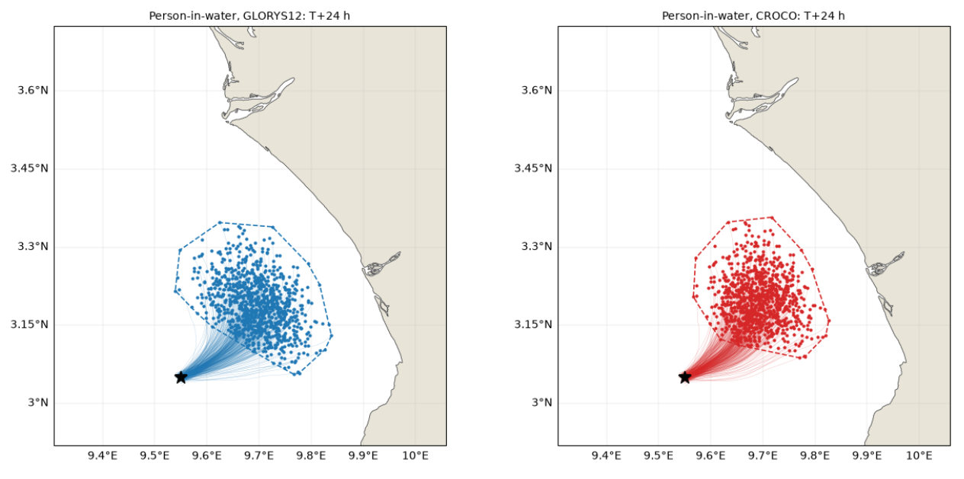
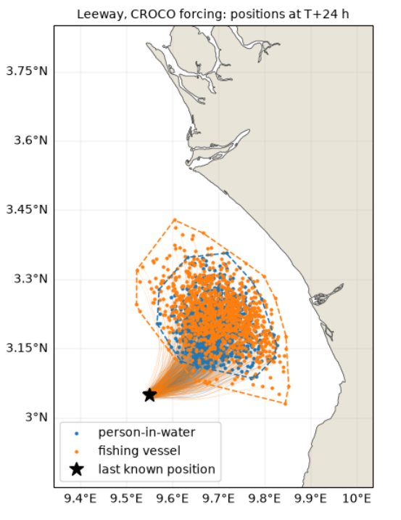
Exercice 3 :Résultats Clés et Analyse Comparative
(a) : Impact de la résolution
(b) : Effet du vent sur l’aire de dispersion
Position : 3,05° N, 9,55° E
Date : 1er mars 2026 à 06 h 00
GLORYS12: 703 km²
CROCO 1/36° : 623 km²
Augmenter la résolution diminue de 13 % l’incertitude sur la zone de recherche
7
Notes:
Partie 4 — Recherche et sauvetage : personne à la mer et dérive de navire (effet de dérive dû au vent ou « Leeway »)
4.1 Contexte
Le modèle « Leeway » (Breivik et al., 2011) prédit la dérive d'un objet flottant (personne, radeau de survie, navire en avarie) en combinant :
où α (le « coefficient de dérive » ou *leeway coefficient*) et un décalage angulaire par rapport à la direction du vent sont étalonnés empiriquement selon la catégorie d'objet (plus de 60 catégories sont intégrées dans OpenDrift, allant de la « personne à la mer avec gilet de sauvetage en position verticale » au « navire de pêche à la dérive »). Il s'agit du modèle utilisé de manière opérationnelle par les autorités maritimes de recherche et de sauvetage (SAR) dans le monde entier (conformément aux directives de l'IMRF et de Cospas-Sarsat).
Compte tenu de la fréquence des enlèvements liés à la piraterie et des incidents impliquant de petites embarcations signalés dans le golfe de Guinée (rapports annuels sur la piraterie de l'ICC IMB), un exercice SAR adapté au contexte local présente un intérêt direct pour les partenaires des garde-côtes et de la protection civile du réseau GGOSSS.
; les deux centres de dérive sont distants de 1,0 km. Forme : nuage GLORYS12 ~6,4 × 4,4 km (1 écart-type, axe orienté à 137°) ; nuage CROCO ~5,3 × 4,7 km (axe orienté à 164°).

Slide 8
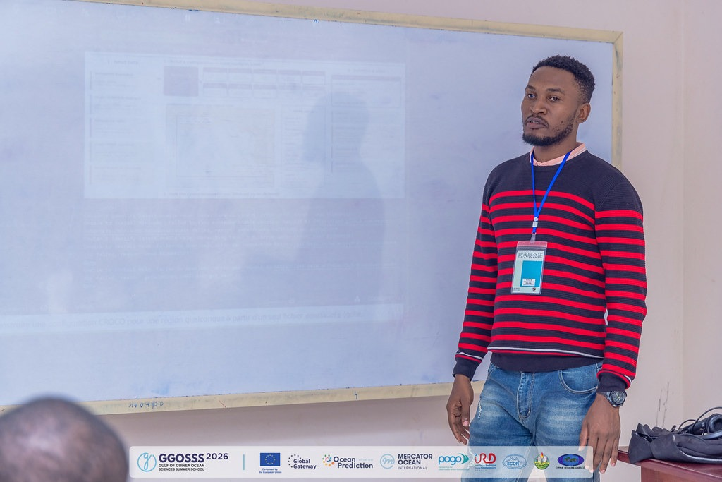
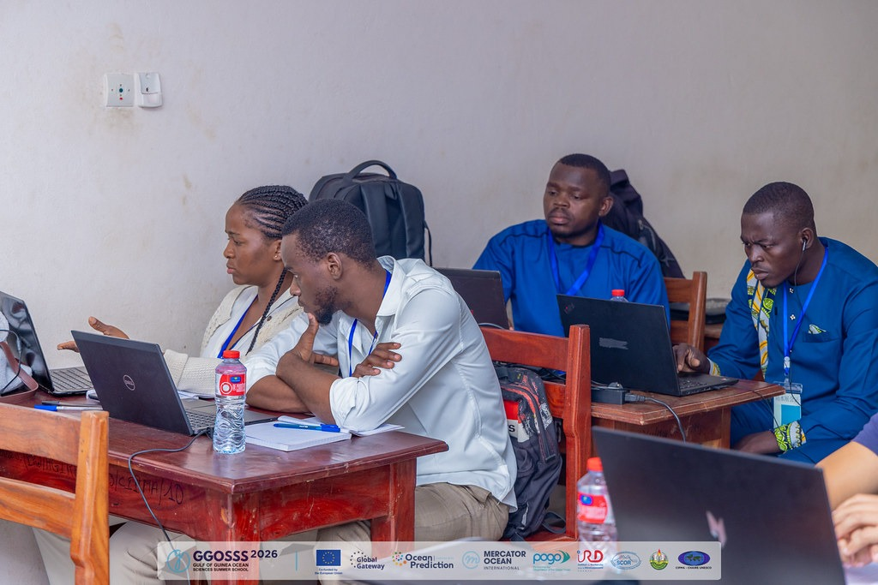
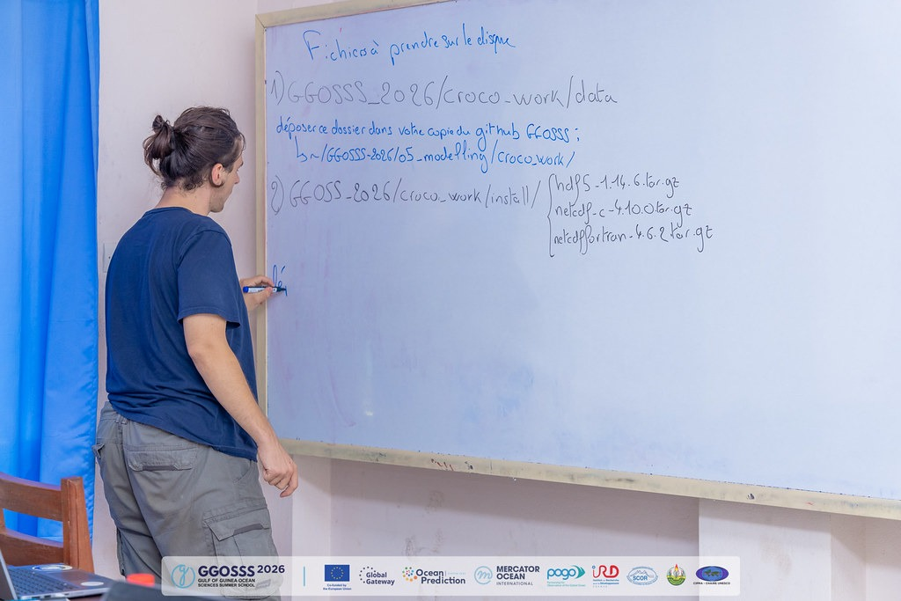
Difficultés rencontrées
Matériels : ressources inssufissantes
Insuffisance de temps de pratique

Slide 9
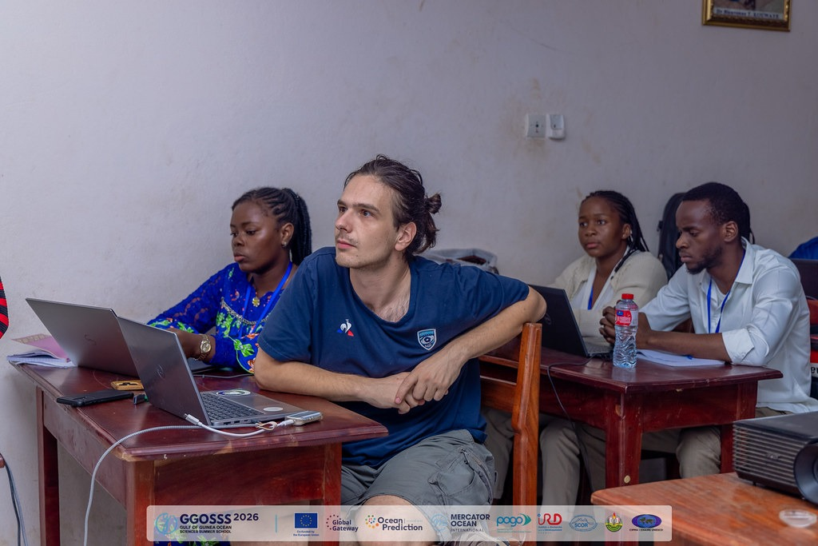
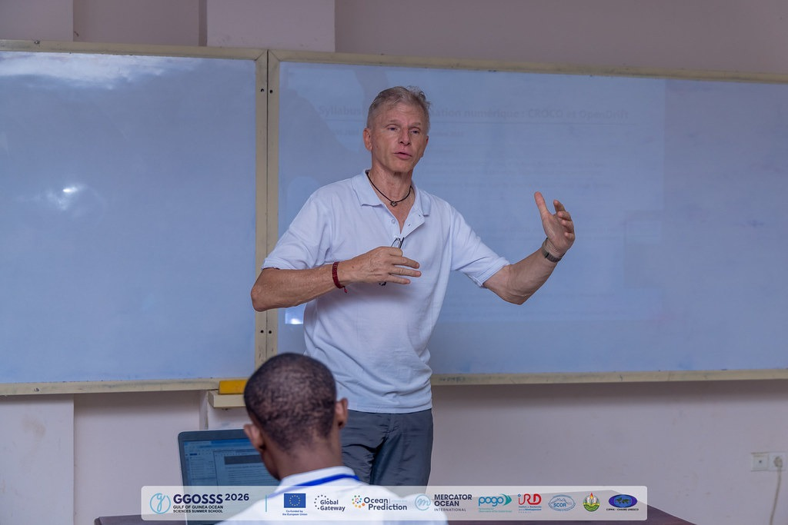
MERCI POUR VOTRE AIMABLE ATTENTION

